Slide 1
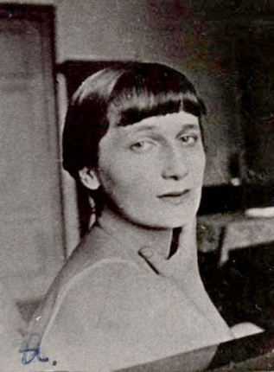
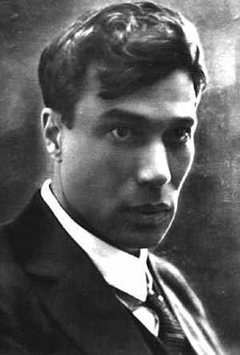
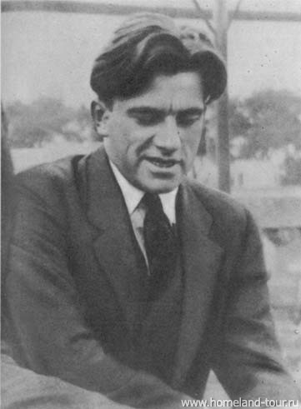
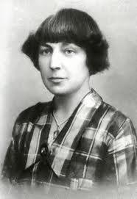
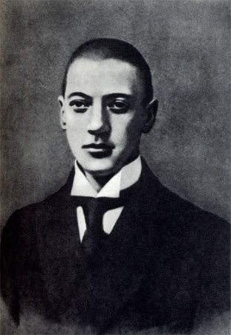
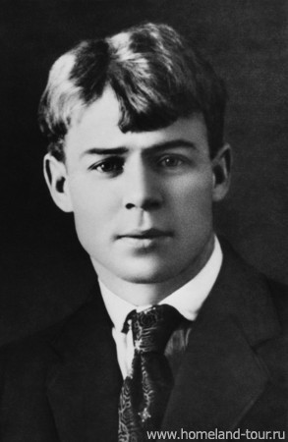
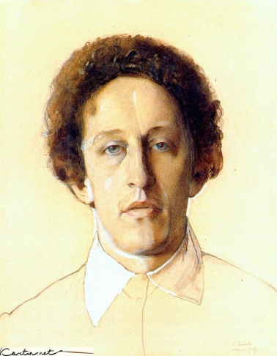
Поэты серебряного века

Slide 2
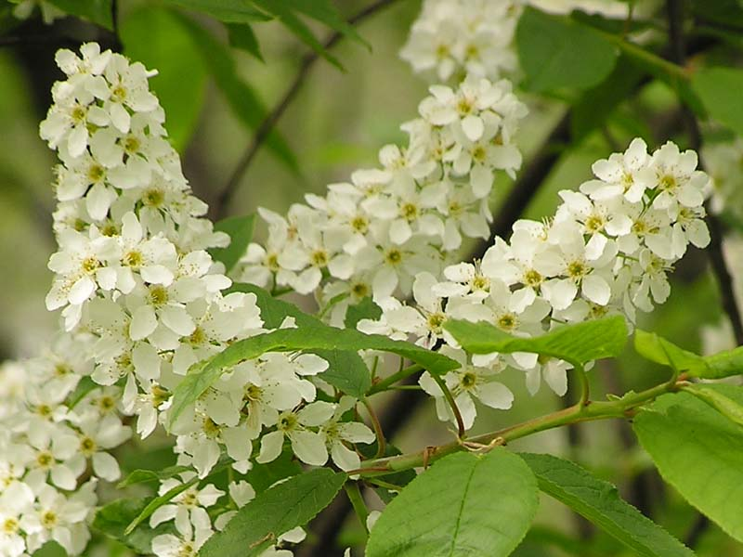
Сергей Есенин
Черемуха
Черемуха душистая С весною расцвела И ветки золотистые, Что кудри, завила. Кругом роса медвяная Сползает по коре, Под нею зелень пряная Сияет в серебре. А рядом, у проталинки, В траве, между корней, Бежит, струится маленький Серебряный ручей. Черемуха душистая, Развесившись, стоит, А зелень золотистая На солнышке горит. Ручей волной гремучею Все ветки обдает И вкрадчиво под кручею Ей песенки поет.

Slide 3
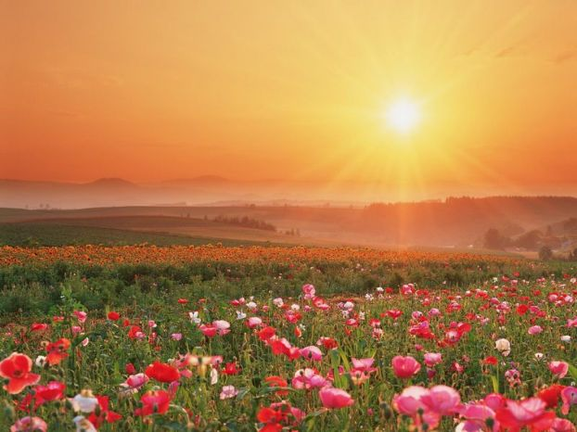

Александр Блок
Полный месяц встал над лугом Неизменным дивным кругом, Светит и молчит. Бледный, бледный луг цветущий, Мрак ночной, по нем ползущий, Отдыхает, спит. Жутко выйти на дорогу: Непонятная тревога Под луной царит. Хоть и знаешь: утром рано Солнце выйдет из тумана, Поле озарит, И тогда пройдешь тропинкой, Где под каждою былинкой Жизнь кипит.

Slide 4
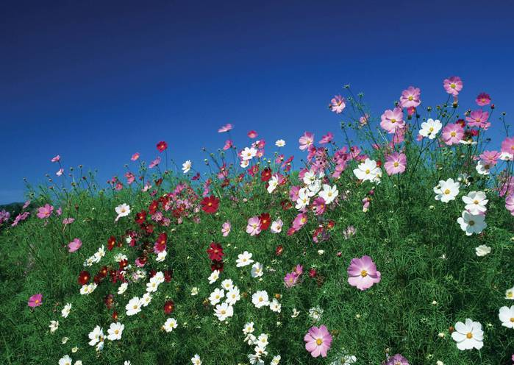
Владимир Маяковский
ГЕЙНЕОБРАЗНОЕ Молнию метнула глазами: «Я видела — с тобой другая. Ты самый низкий, ты подлый самый…» — И пошла, и пошла, и пошла, ругая. Я ученый малый, милая, громыханья оставьте ваши. Если молния меня не убила — то гром мне, ей-богу, не страшен.

Slide 5
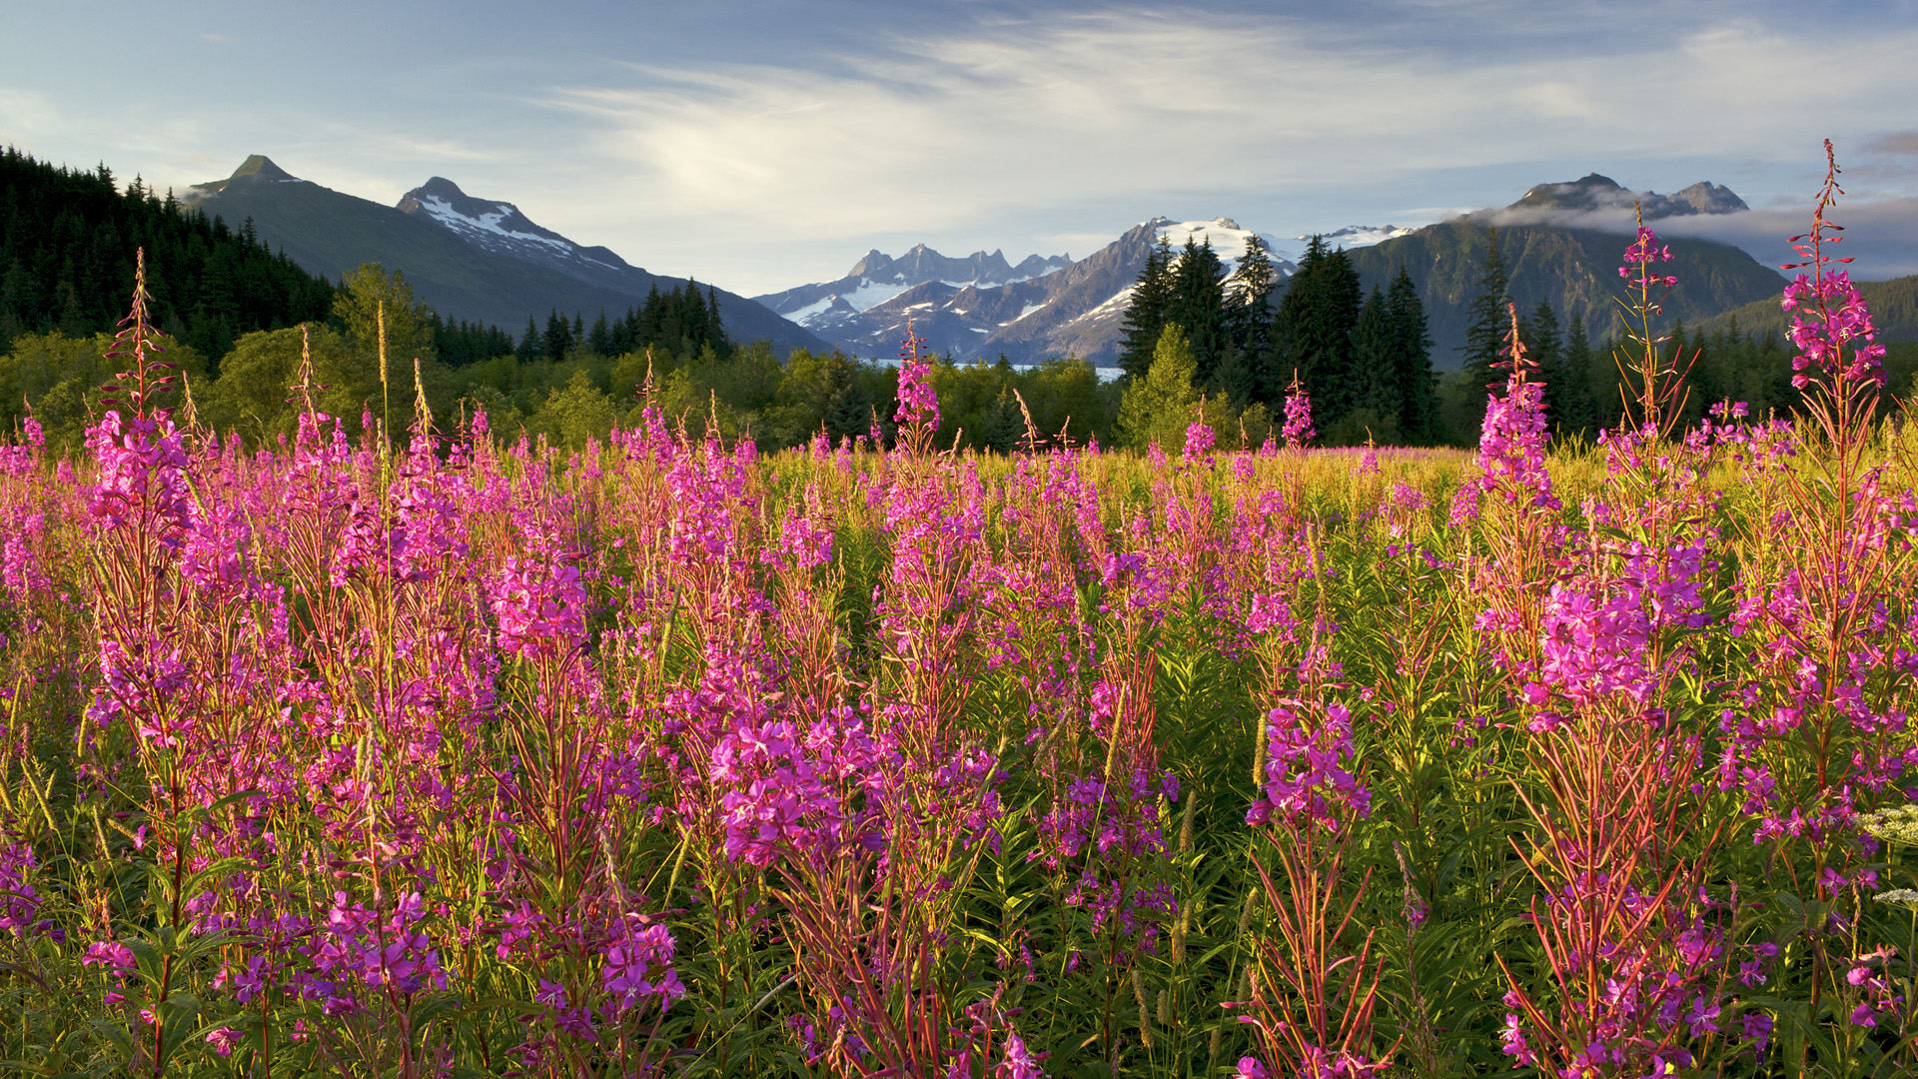
Борис Пастернак
ГАМЛЕТ Гул затих. Я вышел на подмостки. Прислонясь к дверному косяку, Я ловлю в далеком отголоске, Что случится на моем веку. На меня наставлен сумрак ночи Тысячью биноклей на оси. Если только можно, Aвва Oтче, Чашу эту мимо пронеси. Я люблю твой замысел упрямый И играть согласен эту роль. Но сейчас идет другая драма, И на этот раз меня уволь. Но продуман распорядок действий, И неотвратим конец пути. Я один, все тонет в фарисействе. Жизнь прожить - не поле перейти.

Slide 6
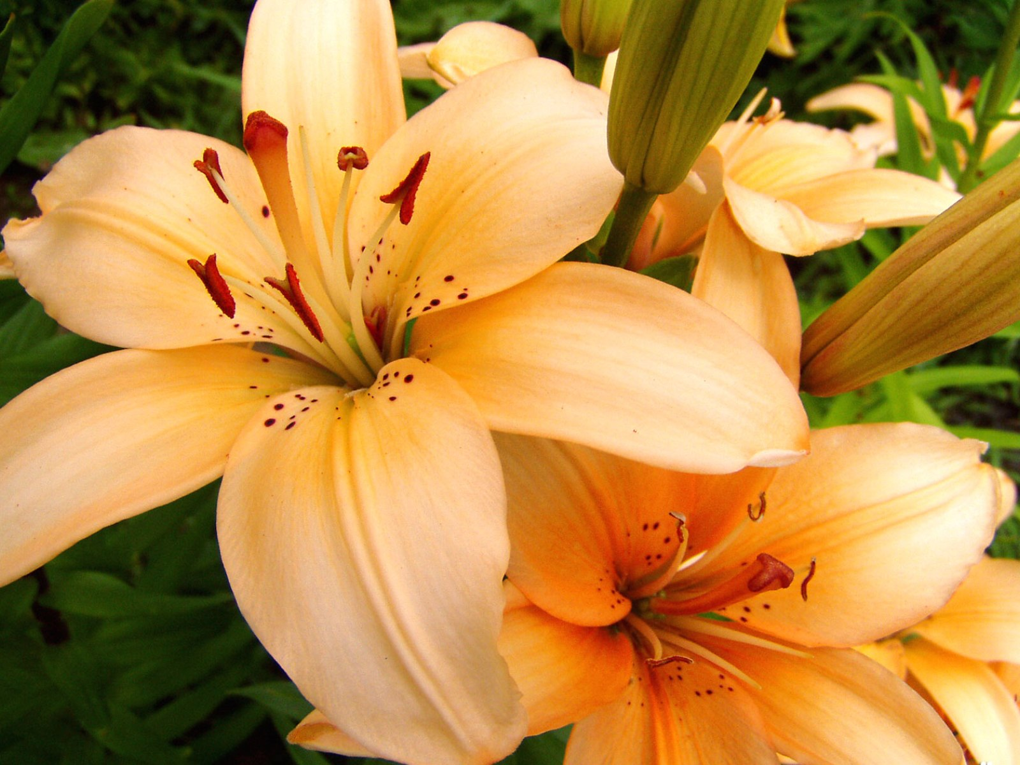
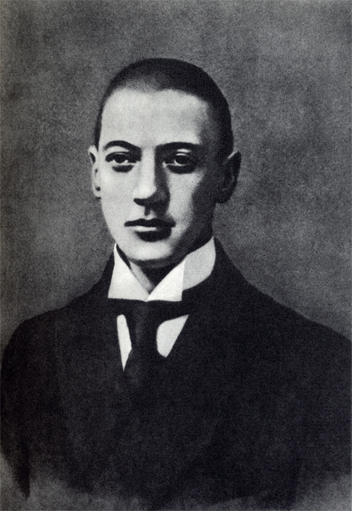
Николай Гумилёв
Жираф
Сегодня, я вижу, особенно грустен твой взгляд, И руки особенно тонки, колени обняв. Послушай: далёко, далёко, на озере Чад Изысканный бродит жираф. Ему грациозная стройность и нега дана, И шкуру его украшает волшебный узор, С которым равняться осмелится только луна, Дробясь и качаясь на влаге широких озёр. Вдали он подобен цветным парусам корабля, И бег его плавен, как радостный птичий полёт. Я знаю, что много чудесного видит земля, Когда на закате он прячется в мраморный грот. Я знаю весёлые сказки таинственных стран Про чёрную деву, про страсть молодого вождя, Но ты слишком долго вдыхала тяжёлый туман, Ты верить не хочешь во что-нибудь, кроме дождя. И как я тебе расскажу про тропический сад, Про стройные пальмы, про запах немыслимых трав… Ты плачешь? Послушай… далёко, на озере Чад Изысканный бродит жираф.

Slide 7
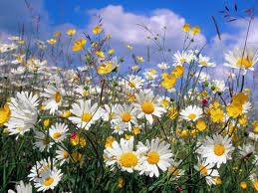

Анна Ахматова
БЕЛОЙ НОЧЬЮ Ах, дверь не запирала я, Не зажигала свеч, Не знаешь, как, усталая, Я не решалась лечь. Смотреть, как гаснут полосы В закатном мраке хвой, Пьянея звуком голоса, Похожего на твой. И знать, что все потеряно, Что жизнь - проклятый ад! О, я была уверена, Что ты придешь назад.

Slide 8
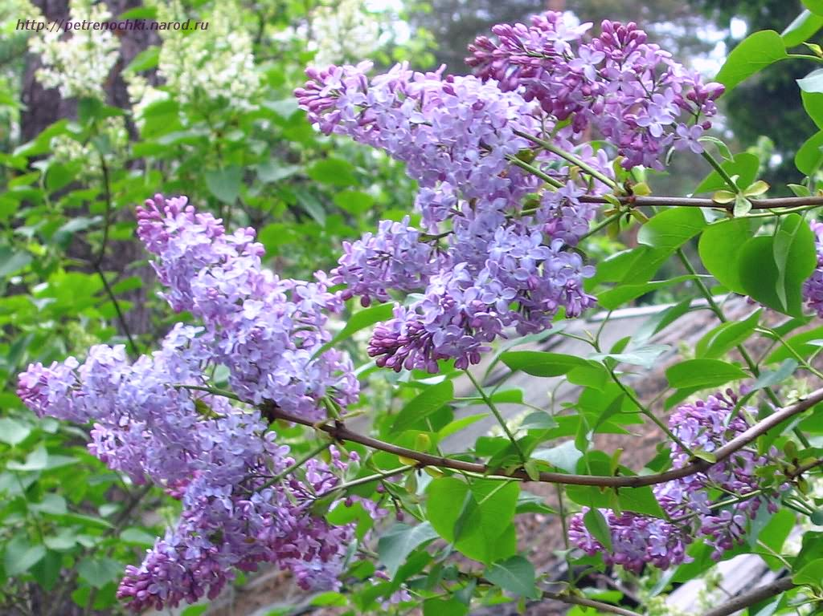
Марина Цветаева
 | В огромном городе моем - ночь. Из дома сонного иду - прочь И люди думают: жена, дочь,- А я запомнила одно: ночь. Июльский ветер мне метет - путь, И где-то музыка в окне - чуть. Ах, нынче ветру до зари - дуть Сквозь стенки тонкие груди - в грудь. Есть черный тополь, и в окне - свет, И звон на башне, и в руке - цвет, И шаг вот этот - никому - вслед, И тень вот эта, а меня - нет. Огни - как нити золотых бус, Ночного листика во рту - вкус. Освободите от дневных уз, Друзья, поймите, что я вам - снюсь.

